Slide 1

La panthère
Rapport Seo

Slide 2

Outils technologiques + résultat obtenu

Slide 3


Outils d’analyse de performance de site
Dans le but d'analyser la performance du site, les outils tels que Google Lighthouse et GTmetrix permette de faire cette analyse.

Slide 4


Le validateur HTML & CSS permet de vérifier la structure du site.

Slide 5
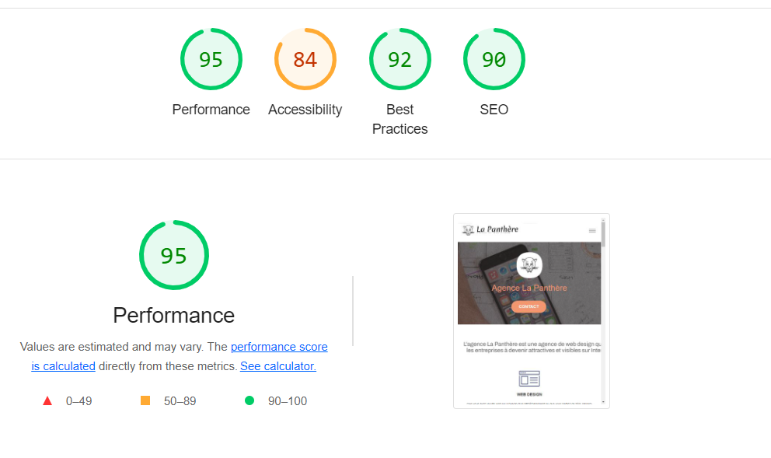
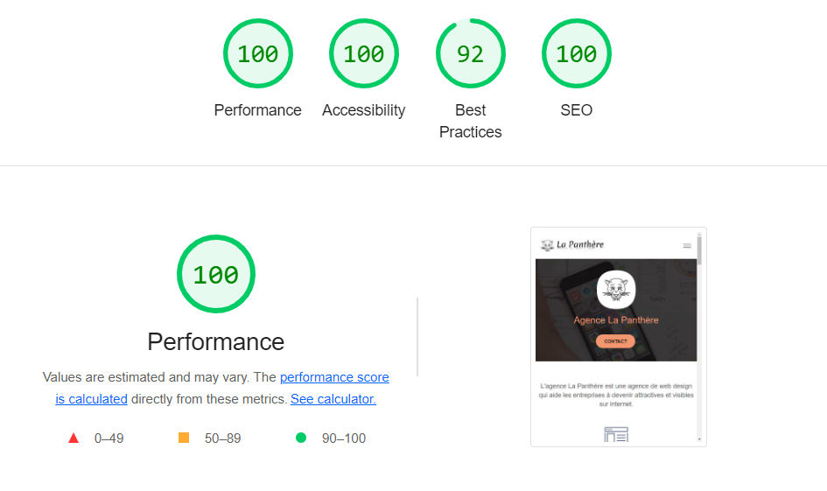
Analyse des performances
Terminé
Site la panthère
Optimisation du site la panthère
Le rendu avant est après de l’optimisation des performances, accessibilité et Seo du site. Après optimisation les performances, accessibilité et Seo se sont amélioré.

Slide 6
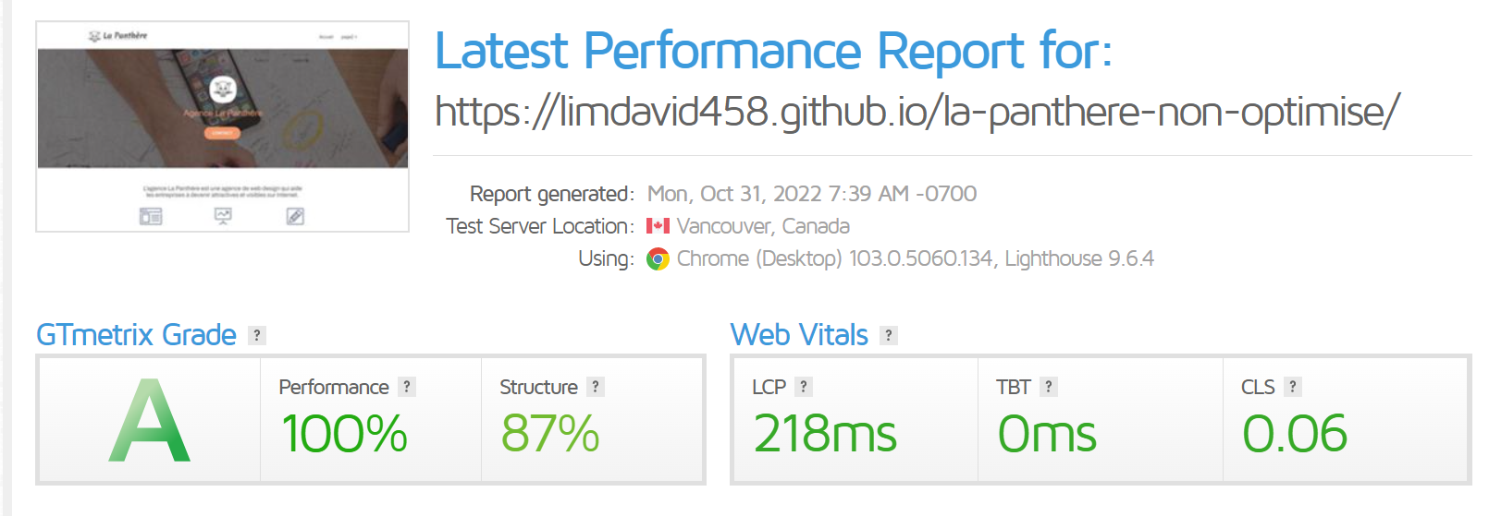
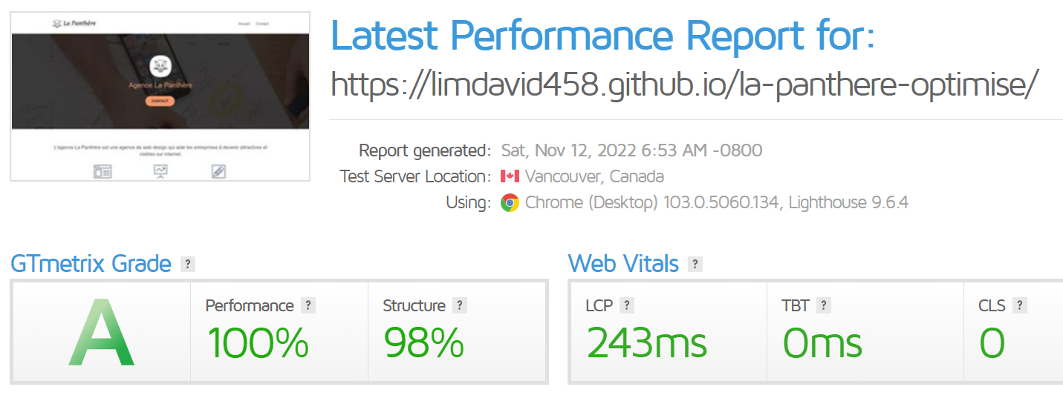
Analyse sur GTmetrix
Terminé
Site la panthère
Optimisation du site la panthère
Utilisé un autre outil d’analyse permet de confirmer la validité des modifications apportées au site pour avoir de meilleures performances.

Slide 7
Résultat des différents états d’optimisation présenté par la suite lors du rapport.
Terminé
Optimisation réussie
Partiel
Optimisation partiellement faite(qui nécessite une refonte de site complète pour une optimisation optimale)
Abandonnée
Optimisation impossible (impossibilité de le faire au niveau actuel)

Slide 8
Comparaison des optimisations faites
Non optimisé
Optimisé

Slide 9


Contraste
Terminé
Site la Panthère
Optimisation du site la panthère
Avoir un contraste élevé de couleur entre le fond arrière et avant permet d’avoir une nette visibilité pour lire un texte.
Dans l’optimisation on peut voir le texte alors que dans le site sans modification le texte est illisible.

Slide 10
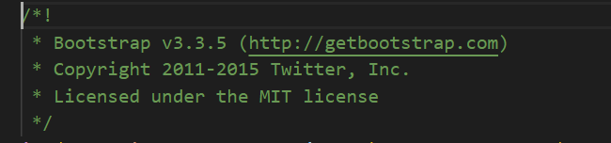
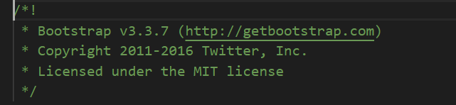
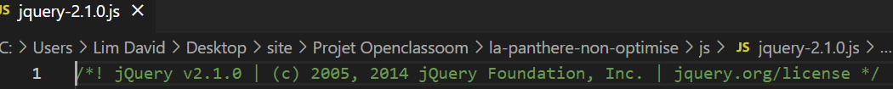
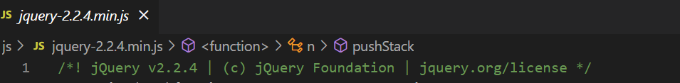
Mise à jour des bibliothèques
Partiel
Site la Panthère
Optimisation du site la panthère
La mise à jour des bibliothèques Bootstrap et JQuery permet de régler des problèmes de vulnérabilité trouvés sur ces technologies. Cependant les vulnérabilités sont toujours présentes car il existe des mises à jour majeur qui requiert donc une refonte du site pour pouvoir faire fonctionner le site correctement avec ces mises à jour.

Slide 11
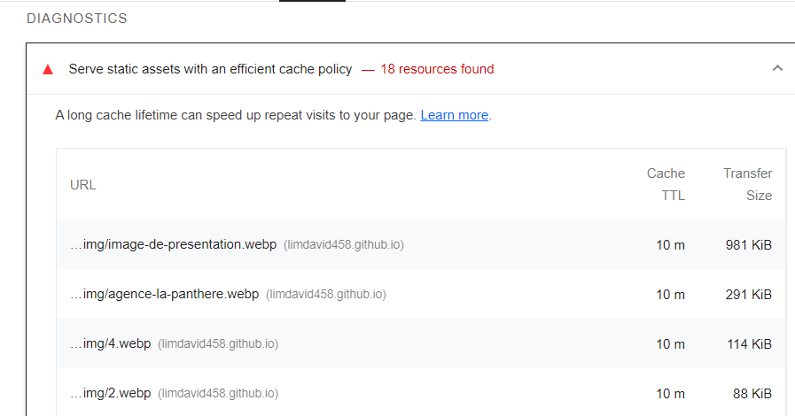
Utilisation du serveur pour sauvegarder des ressources
Abandonnée
Configurer un serveur pour sauvegarder des ressources du site afin de permettre un chargement ne page plus rapide. Cette optimisation n’a pas pu être faite car l’accès au serveur n’est pas disponible.

Slide 12
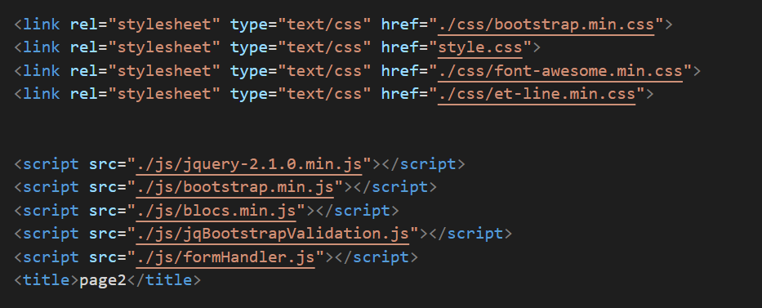
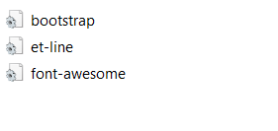
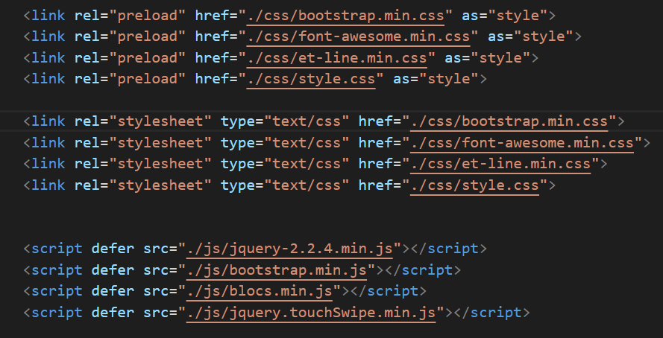
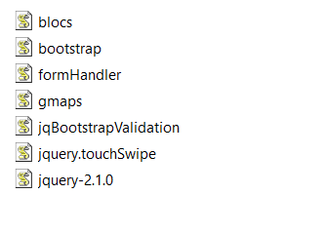
Linker les liens des fichiers au bon endroit Minifier le code, compression de code Chargement de script
Terminé
Site la Panthère
Optimisation du site la panthère
-Indiquer le bon chemin de fichier à linker permet au site d’utiliser les fichiers Css et Js.
-Retirer du code redondant et inutilisé dans le code Css.
-Le chargement des fichiers en arrière-plan réduit le temps qu'il faut pour charger le site.
-Compressé le code afin de supprimer les espaces pour avoir un code plus léger.

Slide 13




Remplir la balise «meta description», renommé la page contact et la balise « title »
Terminé
Site la Panthère
Optimisation du site la panthère
Remplir les balises « title » et « meta » et renommé la page contact de façon pertinente permet de mieux se faire comprendre des utilisateurs du site et elles décrivent de quoi parle le site

Slide 14
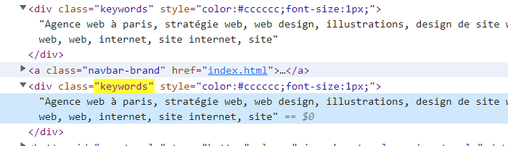


Suppression de bloc de code
Terminé
Avoirs des blocs texte de mots-clés dans le code HTML sont une mauvaise pratique car cela peut pénaliser le site dans son référencement SEO.

Slide 15
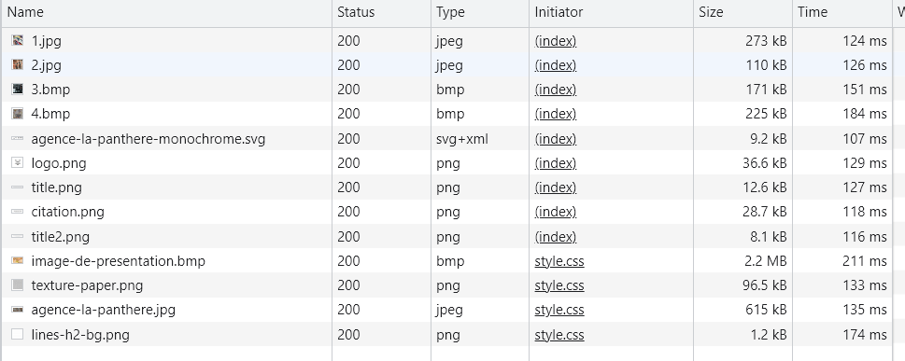
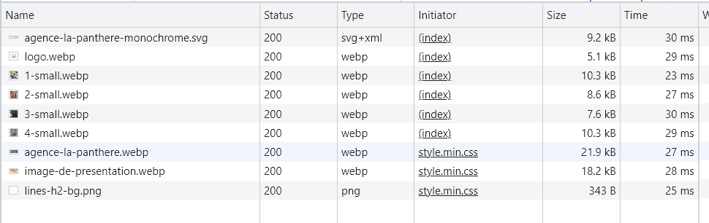
Optimisation des images (format WebP, suppression d’image texte, modifier la taille des images)
Terminé
Site la Panthère
Optimisation du site la panthère
L’optimisation des images consiste à réduire la taille, le format d’image en WebP, la suppression d’image texte (remplacé par du vrai texte) et la compression afin d’avoir une image avec une taille plus petite pour avoir un chargement d’image plus court.

Slide 16

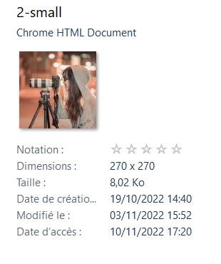
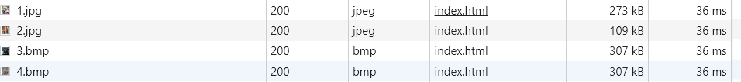
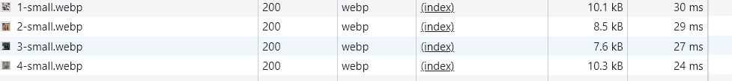
Ajouter des tailles d’images plus petites
Terminé
Site la Panthère
Optimisation du site la panthère
Avoir plusieurs tailles d’images permet de charger des images selon la taille de l’écran. Au format mobile les tailles d’images plus petites sont le plus approprié afin de charger le site plus rapidement.

